Slide 1
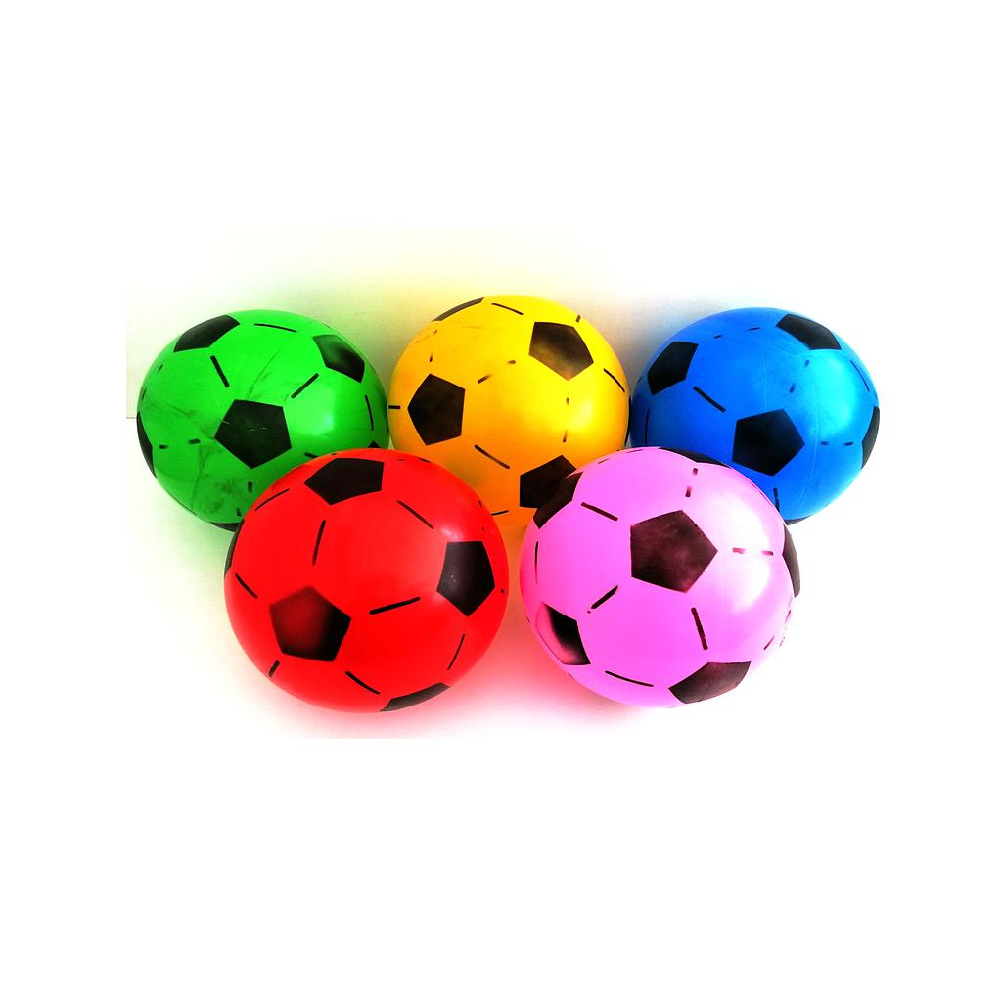
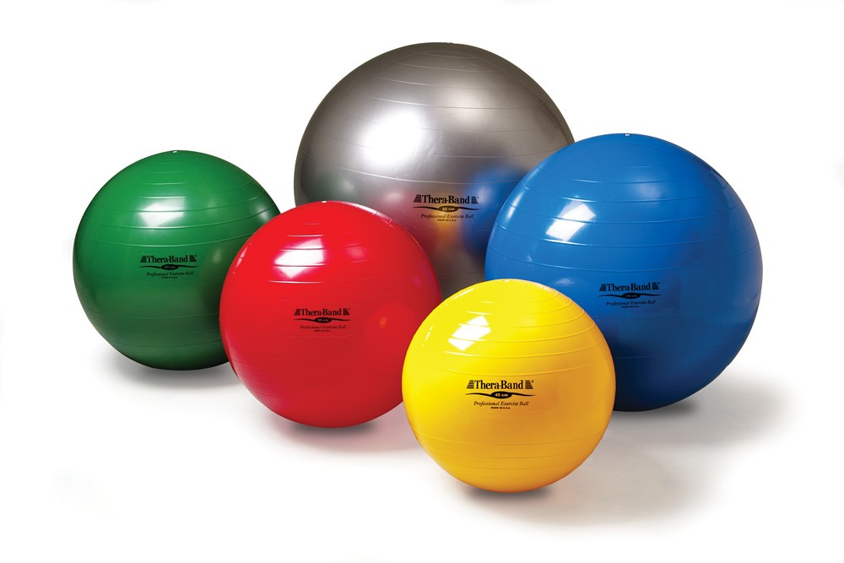
ФИЗИЧКО ВАСПИТАЊЕ
Бацање лоптице у циљ

